Slide 1
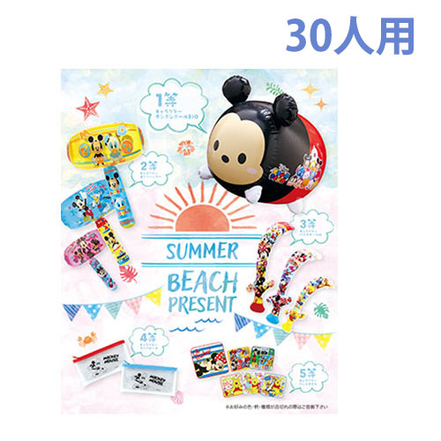
【提案書】
サマービーチプレゼント30人用
特徴
サマービーチや夏のレジャーで活躍する人気のキャラクターアイテムを、ハズレくじなしで30名様にお渡しできる抽選会セット。ファミリー層向けの夏のイベントで活用すればお子様も大喜びです！
納期
納期スペース
仕様
包装：段ボール箱入
備考：1等：キャラクターボンボンボールBIG×1コ・2等：キャラクターエアーハンマー×2コ・3等：キャラクターバナナサーベル×4コ・4等：キャラクタークリアポーチ×8コ・5等：キャラクターハンドタオル×15コ／A3ポスター／抽選箱／くじ30枚／くじ明細書／店頭用お知らせＰＯＰ2枚
お見積
お見積りスペース

